Slide 1
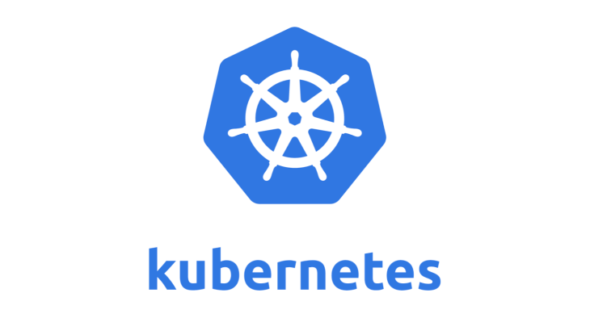
Formation kubernetes CapCloud

Slide 2
Kube... quoi ?
Kubernetes (abrégé k8s) est un orchestrateur de containers open source visant à fournir une plate-forme permettant d'automatiser le déploiement, la montée en charge et la mise en œuvre de conteneurs d'applications sur des clusters de serveurs
Kubernetes a été développé en interne par Google sur le modèle de Borg (https://pdos.csail.mit.edu/6.824/papers/borg.pdf) puis open-sourcé et offert à la Cloud Native Computing Foundation (https://landscape.cncf.io/)
Développé en C++ puis refactorisé en Go
v1.0: 10 juillet 2015
Aout 2020: v1.19

Slide 3
Un orchestrateur de containers ?
01

Slide 4
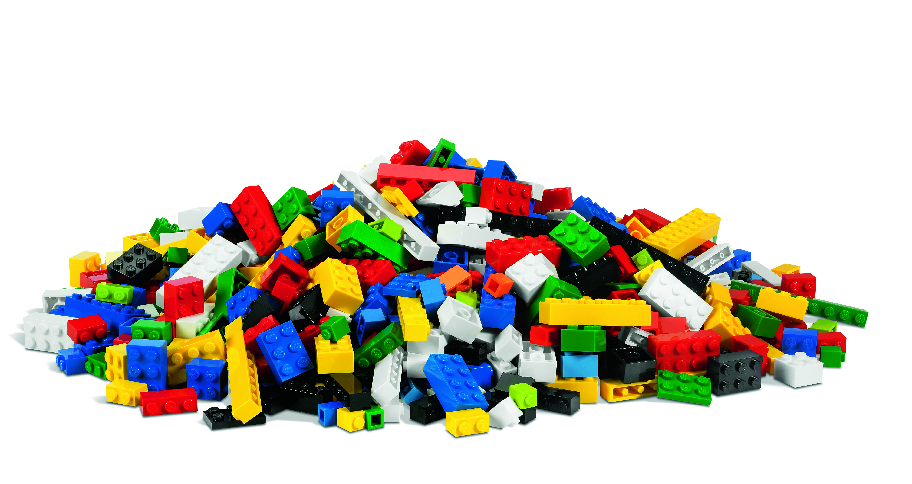

OK, mais pourquoi ?
Pour passer de ça:
A ça:

Slide 5
OK, mais pourquoi ?
Avec le développement de la containerisation et des micro-services, les applications ne sont plus monolithiques. Mais les composants containerisés d'une application doivent toujours fonctionner ensemble pour que l'application fonctionne correctement
Le nombre de composants, et donc de containers, rend impossible d'effectuer manuellement le déploiement, la montée en charge et la mise en œuvre des containers, et impose donc de les automatiser
Kubernetes n'est pas le seul orchestrateur disponible sur le marché, mais il est de loin le plus utilisé et le plus maintenu par sa communauté. De plus, il est disponible en service managé chez tous les grands cloud providers

Slide 6
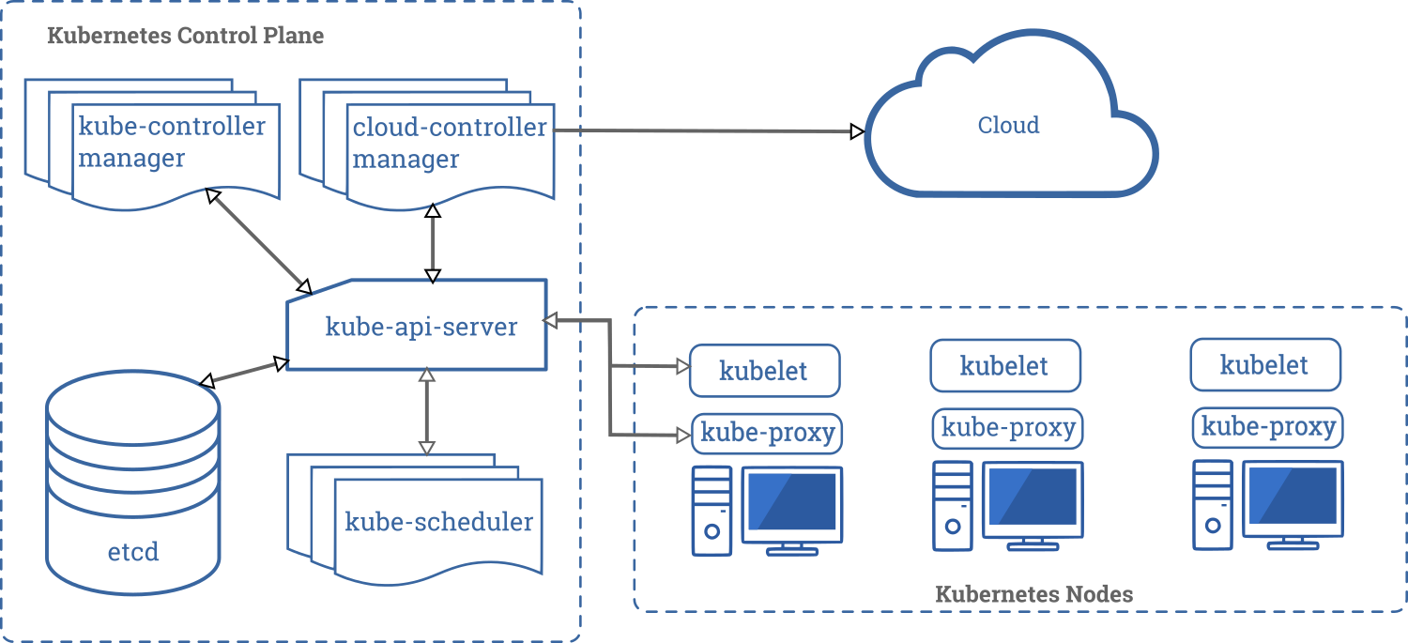
Certes, mais comment ça fait tout ça ? Les composants de kubernetes

Slide 7
Les composants de kubernetes
Nodes:
Fournit un environnement d'éxecution pour les containers
container runtime
Maintien des containers dans leurs pods respectifs
kubelet
Communication par le réseau
kube-proxy
Se sert des règles de la machine hôte si existantes et disponibles, sinon crée les siennes

Slide 8
Les composants de kubernetes
Control plane:
Contrôle des objets présents dans le cluster
kube-controller-manager
Surveillance des nodes: node controller
Maintien du nombre correct de pods: replication controller
Association des pods et des services: endpoints controller
Création des comptes de service et des tokens pour les nouveaux namespaces: service account and tokens controller
Lien entre l'API de k8s et celle du cloud provider (pour les services managés)
cloud-controller-manager

Slide 9
Les composants de kubernetes
Control plane:
Démarrage et placement des pods sur les nodes
kube-scheduler
Stockage de l'état et de la configuration du cluster
etcd
Transmission des commandes aux composants
kube-apiserver

Slide 10
Les composants de kubernetes
On constate qu'il y a certaines choses que kubernetes ne fournit pas nativement:
DNS (kube-dns installé par défaut, mais d'autres méthodes sont possibles)
Service de logs
Interface de contrôle (autre que la cli)
Quand on fait du K8S on premise et/ou from scratch, des solutions existent qui sont implémentables facilement (cf CoreDNS)
Dans le cloud, les implémentations des providers pallient à ces manques (cf Stackdriver pour le logging, ou les interfaces web des providers)

Slide 11
Certes, mais comment ça fait tout ça ? Les composants de kubernetes

Slide 12
Les composants de kubernetes
TP-00 et TP-01: Découverte de kubernetes et prise en main de kubectl

Slide 13
Les composants de kubernetes
TP-00 et TP-01: Cheat sheet (https://kubernetes.io/fr/docs/reference/kubectl/cheatsheet/)
Syntaxe: kubectl [commande] [TYPE] [NOM] [flags]
Quelques commandes utiles:
kubectl get: lister des ressources
kubectl run: éxecute un pod (similaire à docker run)
kubectl create: créer une ressource ou un groupe de ressources (mode impératif)
kubectl apply: créer une ressource ou un groupe de ressources (mode déclaratif)
kubectl delete: détruire une ressource ou un groupe de ressources
kubectl exec: envoyer une commande dans un container
kubectl describe: décrire une ressource
kubectl explain: affiche la documentation kubernetes pour la ressource spécifiée
Quelques flags utiles:
--all-namespaces ou -a: dans tous les namespaces
--output ou -o: format de sortie
-f: à partir d'un fichier
--dry-run: pour de faux

Slide 14
YAML / JSON : les manifestes
02

Slide 15
Le manifeste kubernetes
Kubernetes fonctionne sur un mode déclaratif.
Or jusqu'à présent, nous avons envoyé à kubernetes uniquement des commandes ad-hoc. Nous étions donc dans un mode impératif.
La bonne pratique consiste à écrire tout ce qui a vocation à être reproduit dans un fichier de configuration en YAML: le manifeste
Les avantages sont évidents; reproductibilité, evolutivité, versioning, etc...
NB: l'un étant un subset de l'autre, les formats YAML et json sont interchangeables. Le format YAML étant à la fois recommandé par kubernetes et beaucoup plus lisible, c'est celui que nous étudierons. Sachez cependant que json est un format valide.

Slide 16
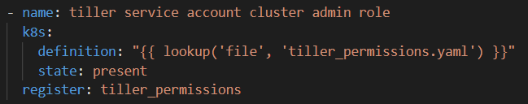
Le YAML https://yaml.org/refcard.html
YAML (.yaml, .yml) est un format de sérialisation de données (comme .xml, .csv...) conçu pour être le plus lisible possible et avoir une syntaxe minimale
Fonctionne principalement sur un format clé:valeur mais peut accepter tous types d'entrées
Accepte des listes et des maps qui peuvent elles-même hériter de listes et de maps. On peut ainsi avoir des listes de listes, des maps de listes, etc
Exemple (tiré d'Ansible):
On peut concatener plusieurs fichiers YAML dans le même document. Il suffit pour cela de les séparer par --- (trois tirets)

Slide 17
Le YAML (suite) https://yaml.org/refcard.html
Indentation, indentation, indentation ! La syntaxe en dépend. Peut donc être source d'erreurs lorsque les manifestes sont longs et/ou complexes. Vigilance !
Comme en json, on peut se référer à une section en écrivant sa structure
Exemple (document suivant):
la valeur de spec.selector.matchLabels.app est prometheus-server

Slide 18
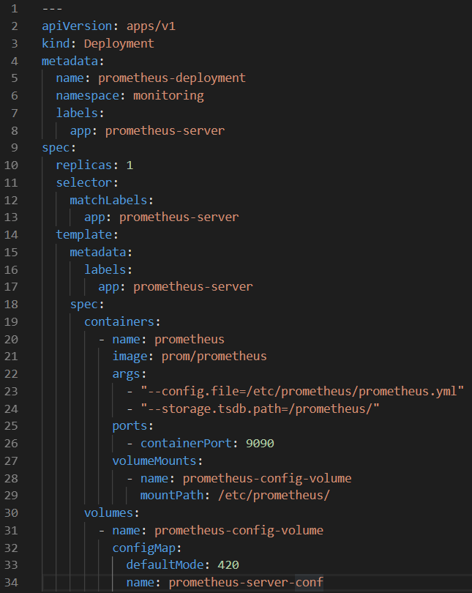
Anatomie d'un manifeste
AKMS
specs du deploiement
specs du template de replica
Il y aurait beaucoup à dire sur ce deployment.
Nous nous contenterons pour l'instant d'observer la structure du document et de constater certaines similarités avec les concepts docker de la formation précédente

Slide 19
Le manifeste kubernetes (suite)
AKMS. Squelette de base du manifeste
Comprend les quatre paramètres 'obligatoires':
apiversion: la version de l'api qui sera utilisée. Le 'kind' doit exister sur cette api pour être pris en compte. On peut les lister avec kubectl api-version
kind: le type de ressource qui sera déployé
metadata: informations qui permettent à K8S d'identifier la ressource
specs: éléments de configuration de la ressource
Labels ou Annotations ? Ça dépend...
Les deux font partie de la section metadata, qui sert à identifier la ressource
labels est au libre choix de l'utilisateur. Ils sont donc libres (tant qu'on respecte le format clé:valeur)
annotations est interprété par kubernetes. Il n'est donc pas libre, et vise à étendre les fonctionalités de kubernetes

Slide 20
Les concepts kubernetes
03

Slide 21
Pods, nodes, services, namespaces...? Les concepts kubernetes
Workloads
Cluster
Ensemble des objets kubernetes
Au niveau physique, se compose au moins d'un master node et d'un node
Node (ou nœud)
Machine qui héberge un ou plusieurs pods
Node pool (ou pool de nœuds)
Ensemble de nodes partageant la même configuration

Slide 22

Pods, nodes, services, namespaces...? Les concepts kubernetes
Workloads (suite)
Pod
Plus petite unité gérée par K8S
Entité éphémère, jetable, et interchangeable
Encapsule un ou plusieurs containers
Les containers partagent le même stockage
se présente sous forme de volumes (cf Docker)
le stockage peut être persisté via un PVC (Persistent Volume Claim)
Une seule adresse réseau par pod
les containers à l'intérieur d'un pod peuvent utiliser localhost pour communiquer

Slide 23
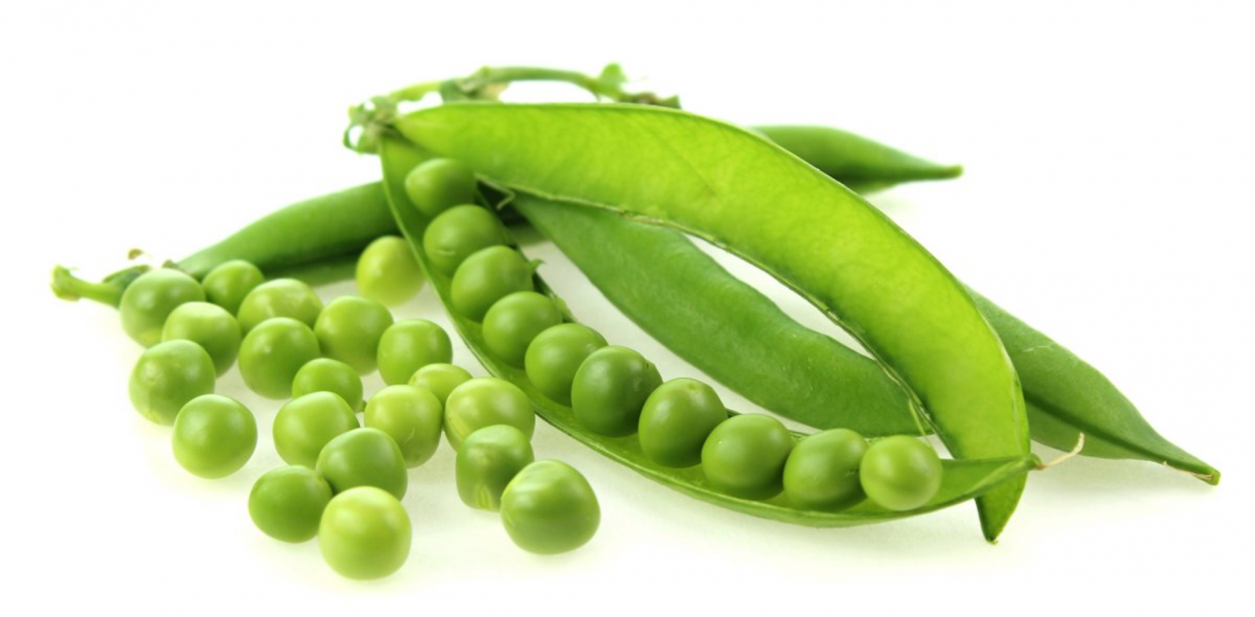
Pods, nodes, services, namespaces...? Les concepts kubernetes
Workloads (suite et fin)
Un peu plus loin avec les pods
init container: container qui s'exécute une fois avant les autres éléments du pod
Utile pour charger dynamiquement une configuration, par exemple
probes: outils automatisés de diagnostic du pod
livenessProbe : exécute une commande simple (http get, cat) Si erreur, le pod est redemarré
readinessProbe : exécute une commande simple. Si erreur, le pod est sorti du service
Give peas a chance

Slide 24
Pods, nodes, services, namespaces...? Les concepts kubernetes
TP-02: Créons et déployons notre premier pod

Slide 25
Un pod ça va... Les contrôleurs kubernetes
Sous kubernetes, on ne crée (presque) jamais les pods un à un comme nous venons de le faire.
Même si un seul pod est nécéssaire pour notre usage à l'instant T, rien ne dit que nous n'en aurons pas besoin de plusieurs à l'avenir
La bonne pratique est donc d'anticiper les évolutions et de créer des groupes de pods grâce à des contrôleurs

Slide 26
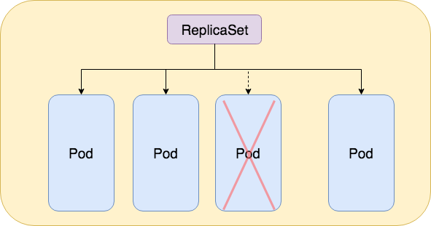
Pods, nodes, services, namespaces...? Les concepts kubernetes
Les contrôleurs
ReplicaSet (ou ensemble de réplicas)
Décrit un ensemble de pods identiques qui doivent être actifs à un moment donné
Utilise un selector pour identifier les pods
C'est l'implémentation la plus simple: les pods forment un ensemble homogène
Correspond à une organisation plutôt statique

Slide 27
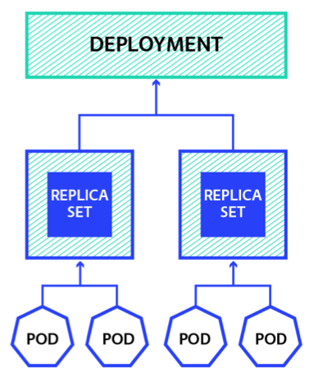
Pods, nodes, services, namespaces...? Les concepts kubernetes
Les contrôleurs (suite)
Deployment (ou déploiement)
Est une méthode de gestion des ReplicaSets
Ajoute la notion de version, et en gère l'historique
Permet création, mise à jour, rollback et mise à l'échelle des ReplicaSets à la volée

Slide 28
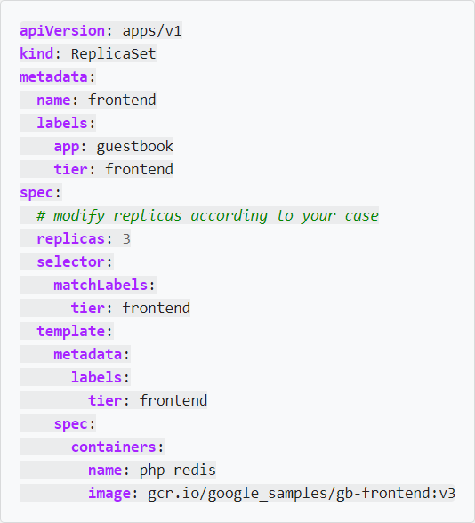
Pods, nodes, services, namespaces...? Les concepts kubernetes
Exemple de ReplicaSet

Slide 29
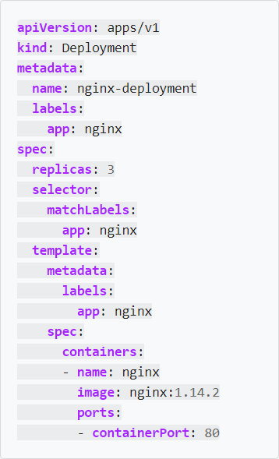
Pods, nodes, services, namespaces...? Les concepts kubernetes
Exemple de deployment

Slide 30

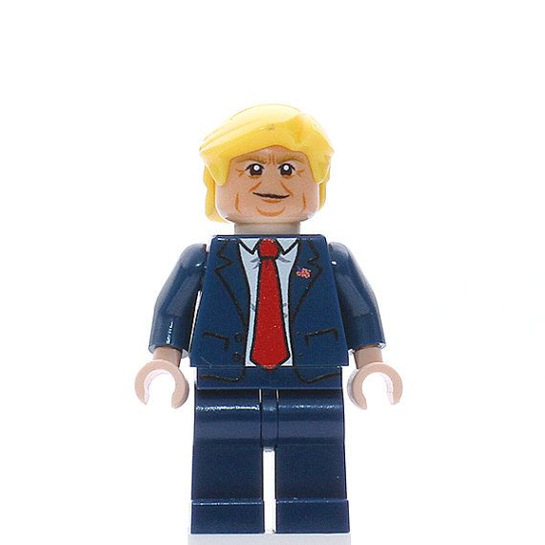
Pods, nodes, services, namespaces...? Les concepts kubernetes
Les contrôleurs (suite et fin)
DaemonSet
Similaire au deployment
Crée un pod par node (utile pour logging ou monitoring)
StatefulSet
Utilisé pour les applications stateful
Crée des pods uniques et non-interchangeables
Crée du stockage persistant

Slide 31

Pods, nodes, services, namespaces...? Les concepts kubernetes
Le Service
Définit un ensemble logique de pods et les règles pour y accéder
Peut donc exposer ces pods à linterieur comme à l'exterieur du cluster
Fonctionne grâce à un selector qui utilise les labels définis sous metadata
Permet donc d'atteindre les pods sans tenir compte des données techniques
Se limite au namespace dans lequel il est présent

Slide 32
Pods, nodes, services, namespaces...? Les concepts kubernetes
ServiceType: Les types de services
ClusterIP
Expose le service sur une IP interne au cluster
N'expose pas le service à l'exterieur du cluster
ServiceType par défaut
NodePort
Expose le service sur l'IP de chaque node sur un port statique
Expose le service à l'éxterieur du cluster avec <NodeIP>:<NodePort>
LoadBalancer
Expose le service à l'exterieur du cluster en utilisant le service d'équilibrage de charge du cloud provider
ExternalName
Ajoute un enregistrement CNAME (mais pas de proxy ou reverse proxy)

Slide 33
Pods, nodes, services, namespaces...? Les concepts kubernetes
TP-03: Exposer un pod

Slide 34
Bonnes pratiques
06

Slide 35
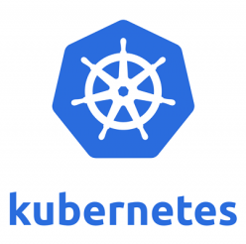
Plateforme kubernetes sur le web
Site institutionnel :
https://kubernetes.io/fr/
Documentation : https://kubernetes.io/docs/home/
API Référence :
https://kubernetes.io/docs/reference/generated/kubernetes-api/v1.18/

Slide 36
Best practices
Think big ! Créez un deployment, même si vous n'avez besoin que d'un pod
Meilleur niveau de haute disponibilité
Flexibilité d'augmenter le nombre de pods
Historisation et versioning
Organisation ! Les namespaces permettent d'organiser et d'isoler vos ressources. Utilisez-les !
Monitoring ! Utilisez les outils fournis par K8Squi permettent de superviser les pods
Control before you scale ! Si il peut être tentant de laisser kubernetes scaler les deploiements, ceux-ci peuvent finir par consommer d'importantes quantités de ressources. Implémentez des limites d'abord !

Slide 37
Gérard FARAND
Administrateur cloud
Pôle Infrastructure Services
Gfi Informatique
gerard.farand@gfi.fr
Siège social La Porte du Parc 145 boulevard Victor Hugo
93400 Saint-Ouen
Tél. 01 44 04 50 00
Port. 06 00 00 00 00
Fax. 01 44 04 50 00

